Slide 1
Με την συνεργασία της Εθνικής Ομοσπονδίας Τυφλών (ΕΟΤ) και στο πλαίσιο υποστήριξης παιδιών και εφήβων με προβλήματα όρασης (τυφλά και μερικώς βλέποντα), προκειμένου να διευκολυνθούν στη διαδικασία νοητικής αναπαράστασης – συμβολικής απεικόνισης ανατομίας του αναπαραγωγικού συστήματος, της χρήσης προφυλακτικού, κλπ., επιλέχθηκαν και κατατίθενται προς έγκριση πέντε (5) σχετικές διαφάνειες από τις παρουσιάσεις που ήδη αξιοποιούνται στο πλαίσιο του Θεματικού άξονα Β΄ για το σκοπό αυτό
Οι πέντε (5) διαφάνειες αναφέρονται στην ανατομία του αναπαραγωγικού συστήματος της γυναίκας και του άνδρα, στον κύκλο της έμμηνης ρύσης και στη σωστή χρήση του προφυλακτικού. Οι εν λόγω διαφάνειες είναι δυνατόν να αξιοποιηθούν μέσω της απτικής διαμόρφωσής τους ώστε να αποτελέσουν χρήσιμο εποπτικό υλικό για τα (Π-ΕΜΠΟ) με τη διαμόρφωσή τους σε ανάγλυφη μορφή,

Slide 2
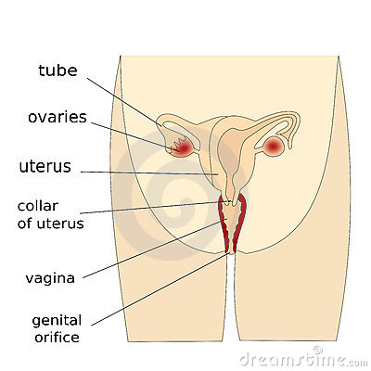
Γυναικεία γεννητικά όργανα
Ωοθήκες
Σάλπιγγες
Μήτρα
Κόλπος
Σάλπιγγα
Ωοθήκη
Μήτρα
Τα γεννητικά κύτταρα των κοριτσιών είναι τα ωάρια
Τράχηλος
Κόλπος
Τι είναι η έμμηνος ρύση (περίοδος);
Αιδοίο
https://www.dreamstime.com/photos-images/genitals.html#

Slide 3
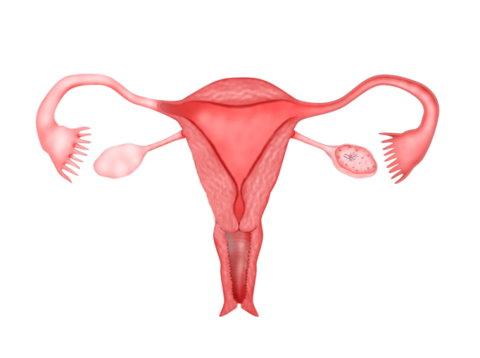
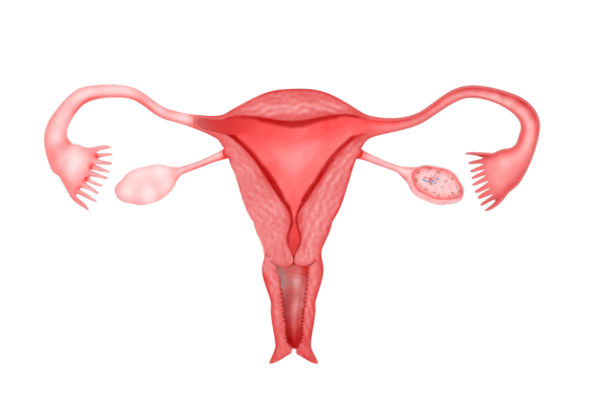
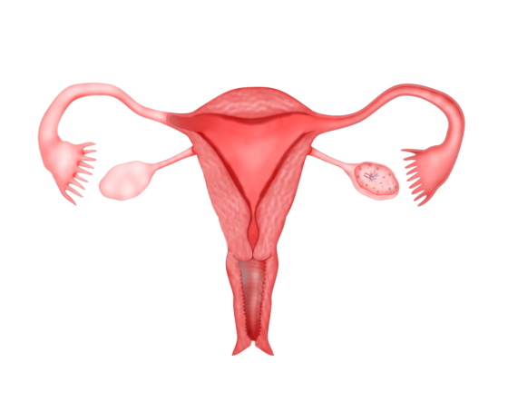

Ας θυμηθούμε τον μηνιαίο κύκλο …
Ωορρηξία
Από τις ωοθήκες
στη μήτρα
Στη μήτρα
Όταν ένα κορίτσι έχει αρχίσει να έχει περίοδο μπορεί να μείνει έγκυος, αν έχει σεξουαλική επαφή χωρίς προφύλαξη
Εμμηνορρυσία

Slide 4
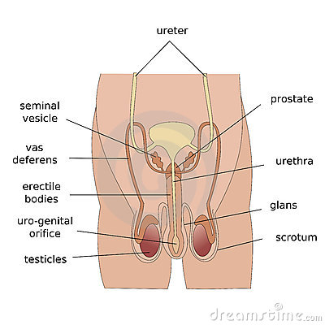
Εξωτερικά και εσωτερικά γεννητικά όργανα
Προστάτης
Επιδιδυμίδα
Πέος (βάλανος- πόσθη)
Όσχεο
Όρχις
Ουρητήρες
Προστάτης
Ουρήθρα
Τα γεννητικά κύτταρα των αγοριών είναι τα σπερματοζωάρια
Πέος
(βάλανος-πόσθη)
Όσχεο
Όρχις
https://www.dreamstime.com/photos-images/genitals.html#details18943168

Slide 5
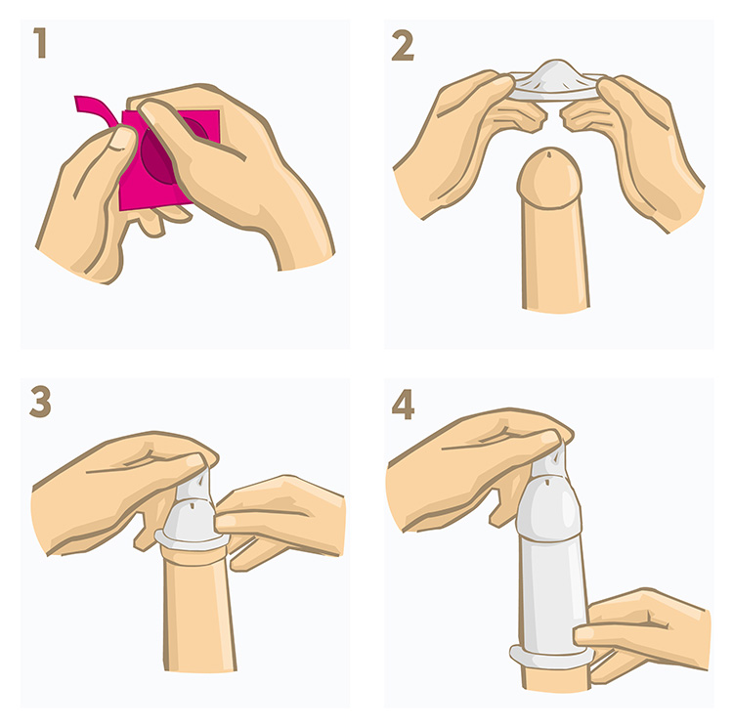
Πώς τοποθετείται σωστά το προφυλακτικό
1. Το ανοίγεις με το χέρι, από την εγκοπή
http://uomo.fidelityhouse.eu
2. Πιέζεις με τον δείκτη – αντίχειρα την κορυφή του προφυλακτικού για να μην μπει αέρας
3. Το τοποθετείς στο πέος που βρίσκεται σε στύση, από την αρχή κάθε επαφής με τα γεννητικά όργανα και το ξετυλίγεις μέχρι τη βάση του
4. Αν και είναι πολύ ανθεκτικό θα πρέπει να προσέχεις να μην σχιστεί κατά την τοποθέτηση, από αιχμηρά αντικείμενα (νύχια, κοσμήματα κλπ)
5. Σε περίπτωση που βγει κατά τη διάρκεια της συνουσίας,
χρησιμοποίησε καινούργιο προφυλακτικό

Slide 6
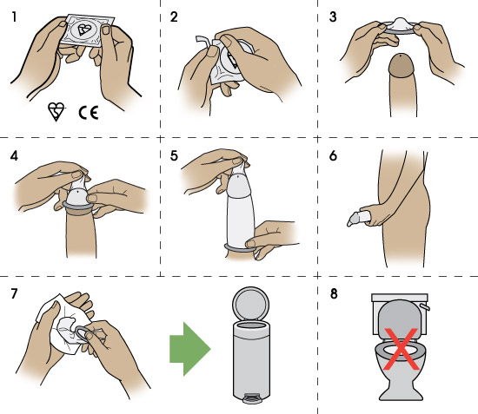
Πώς αφαιρείται σωστά το προφυλακτικό
Μετά την εκσπερμάτιση και κρατώντας τη βάση (το δακτύλιο) περιμετρικά, το αφαιρείς
χωρίς να το γυρίσεις ανάποδα, τραβώντας με το άλλο χέρι προς τα πάνω
2. Αφού αφαιρεθεί, το τυλίγεις προσεκτικά σε χαρτί και το πετάς στα σκουπίδια

